Slide 1
Gedrag Kat
6 december 2021

Slide 2
Planning
Terugblik vorige week
Lesdoelen
Theorie
Groepsopdracht
Evaluatie

Slide 3
Terugblik vorige week
Praktijkles
Verbandleggen
Wat hebben jullie gedaan?

Slide 4
Lesdoelen
Je kunt tenminste 4 onderdelen opnoemen van de kat waar hij mee communiceert
Je kunt door middel van een plaatje van de staart omschrijven wat voor gedrag er bij de kat hoort
Je kunt door middel van een plaatje van het oor omschrijven wat voor gedrag er bij de kat hoort
Je kunt tenminste 4 signalen opnoemen van stress die de kat laat zien
Je weet hoe je het territorium van de kat kan bevorderen

Slide 5
Gedrag:
De kat communiceert met verschillende onderdelen van het lichaam; welke zijn dit?
De staart
De vacht
De oren
De ogen
Snorharen
Stem

Slide 6
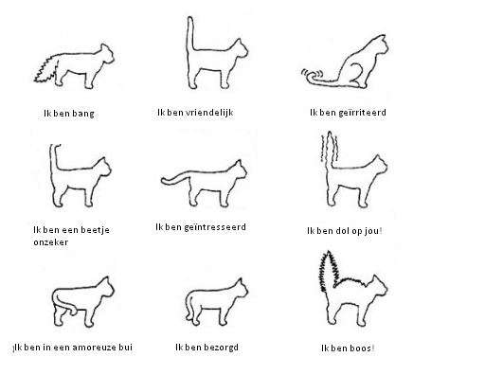
De staart
2 functies: Communicatie en bewaren van evenwicht.

Slide 7
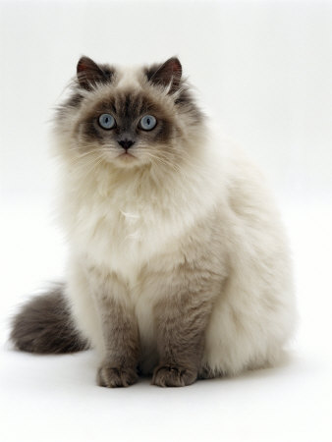
De vacht
Door uit te zetten lijkt de kat veel groter en daardoor dus bedreigend!

Slide 8
Oren
Belangrijkste zintuig
Met behulp van 30 verschillende spiertjes 180 draaien → exacte plaats bepaling van geluid
Angst: platte oren
Hoe meer rechtop (en daarbij de achterkant te zien is) hoe agressiever hij is.

Slide 9
VOORBEELDEN

Slide 10
Ogen
Groot ten opzichte van de kop → helemaal rond daardoor grote gezichtsdriehoek.
Grote pupil: Angst of woede
bij woede → vlak voor aanval smal streepje
Veel licht: kleine pupil
Weinig licht: grote pupil
Knipogen kat → op gemak stellen

Slide 11
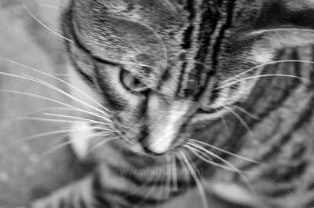
Snorharen
Zeer gevoelig
Bescherming van ogen
Bij communicatie →
- liggen de snorharen plat naar achter dan is de kat onzeker
- Staan ze naar voren dan is hij zelfverzekerd of geïnteresseerd
- Staan ze helemaal naar voren en iets naar beneden dan is de kat agressief of angstig (kijk naar totaalbeeld)
- Schuin naar beneden, naar de zijkant; de kat is ontspannen

Slide 12
Stem
Er zijn veel verschillende stemgeluiden bij katten te horen (ongeveer 16).
Onderling maken katten weinig geluid, tenzij er gedreigd en gevochten wordt.
Mekkeren bij het zien van een prooi
Vaak: hoe hoger het geluid hoe angstiger de kat is.
Praat tegen je kat op hoge, zachte en melodieuze toon (vriendelijk)

Slide 13
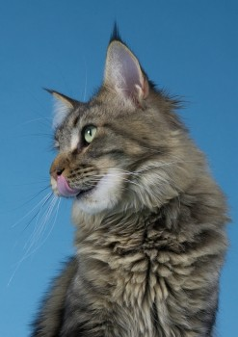
Stress
Kort en langdurende stress
Verschillende stresssignalen zoals
Bek aflikken, niet in combinatie met eten of net gegeten hebben
Tongelen: de tong snel richting neus bewegen
Gapen, niet in combinatie met slapen of net wakker worden
Poot heffen
Rolling skin: een trilling door de huid
Slikken, niet in combinatie met eten, drinken
Trillen
Hijgen

Slide 14
Territorium
Kat is erg territoriaal ingesteld, hij hecht dus veel waarde aan zijn huis.
Afbakenen d.m.v. markeren/geuren
Gebied voor kat te vergroten door driedimensionaal te werken → hangmatjes, klimpalen

Slide 15
Opdracht: Pictonary
Groep wordt opgedeeld in 2 groepen
1 iemand komt naar voren en krijgt van mij een woord, bijv: staart vriendelijk
Jij gaat dit op het bord tekenen
Bij dit voorbeeld dus een kat met de staart rechtomhoog
De groep probeert dit zo snel mogelijk te raden
Goed geraden = 1 punt
Tot de 5 punten

Slide 16
Lesdoelen
Je kunt tenminste 4 onderdelen opnoemen van de kat waar hij mee communiceert
Je kunt door middel van een plaatje van de staart omschrijven wat voor gedrag er bij de kat hoort
Je kunt door middel van een plaatje van het oor omschrijven wat voor gedrag er bij de kat hoort
Je kunt tenminste 4 signalen opnoemen van stress die de kat laat zien
Je weet hoe je het territorium van de kat kan bevorderen

Slide 17
Evaluatie
Wat vonden jullie van dit spel?
Leuker dan opdrachten?
Wat zouden jullie graag willen doen?
Volgende week gedrag hond
Over 2 weken toetsweek

